Slide 1
Projet cuisine centrale Argenteuil
Information CSE du 19/02/26

Slide 2
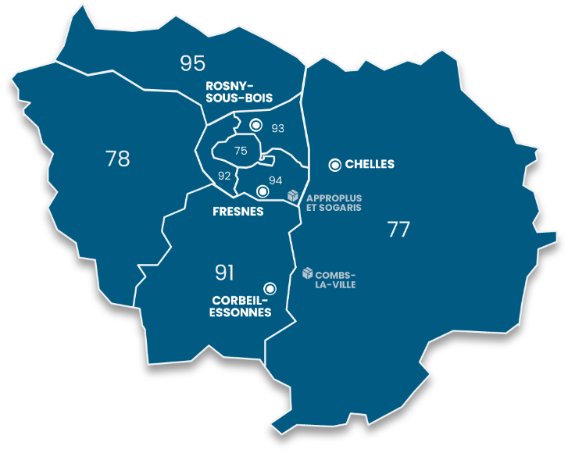


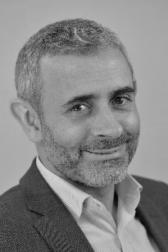
LA DIRECTION REGIONALE CUISINES CENTRALES IDF
AU QUOTIDIEN SUR VOTRE PÉRIMÈTRE, UNE COORDINATION DE TOUS LES MÉTIERS
ILE-DE-FRANCE 12/14 avenue Stalingrad 94260 FRESNES
Le Responsable achats régionaux
Le Référent Hygiène et Sécurité,
Le Coordinateur Sécurité et santé au travail
Le Responsable RH
Le Coordinateur Emploi
L’Assistant(e).
Le Contrôleur de Gestion
Le Responsable Opérationnel Déploiement et Innovation
Joseph SENDJAKEDINE, Directeur Régional
Quelques chiffres :
21,3 M
Couverts/an
128 M€
Chiffre d’affaires
DES CONVIVES DE TOUT AGE
Petite enfance
Ecoles maternelles et primaires
Collèges et lycées
Restaurants municipaux
Pénitentiaire
Résidence personnes âgées et portage à domicile
6 Cuisines centrales
2
Plateformes
1 500
Collaborateurs
850
Sites livrés

Slide 3
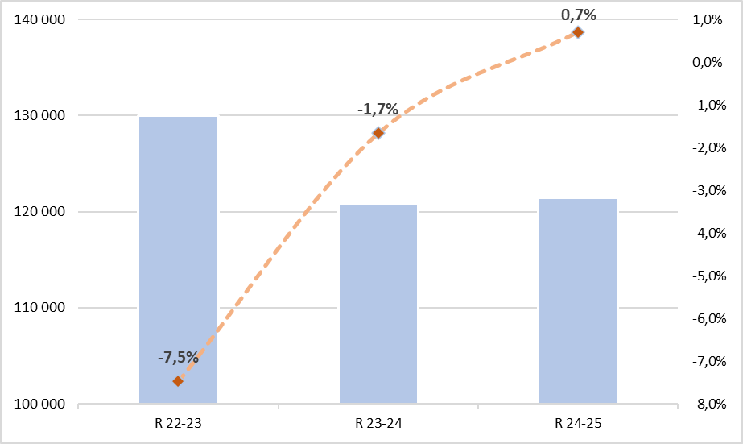
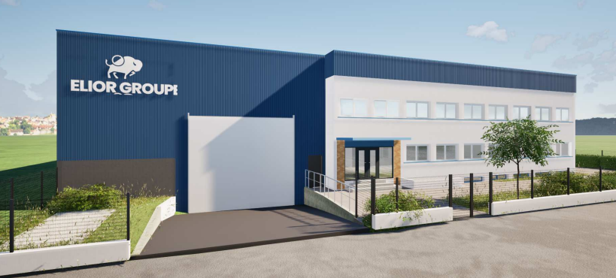
Une DR en pleine croissance
Production de 140 000 repas/jour sur 6 cuisines dont 2 appartenant à des villes
Une capacité résiduelle actuelle de 5% soit 7 000 repas/jour
Des objectifs de croissance de 5% par an et une forte rétention de nos clients (80%)
PROJET ARGENTEUIL
Un besoin de capacité de production de 25 000 repas/jour
L’opportunité de rachat du site RERO ancien traiteur sur Argenteuil
Chiffre d'affaires
Rentabilité

Slide 4
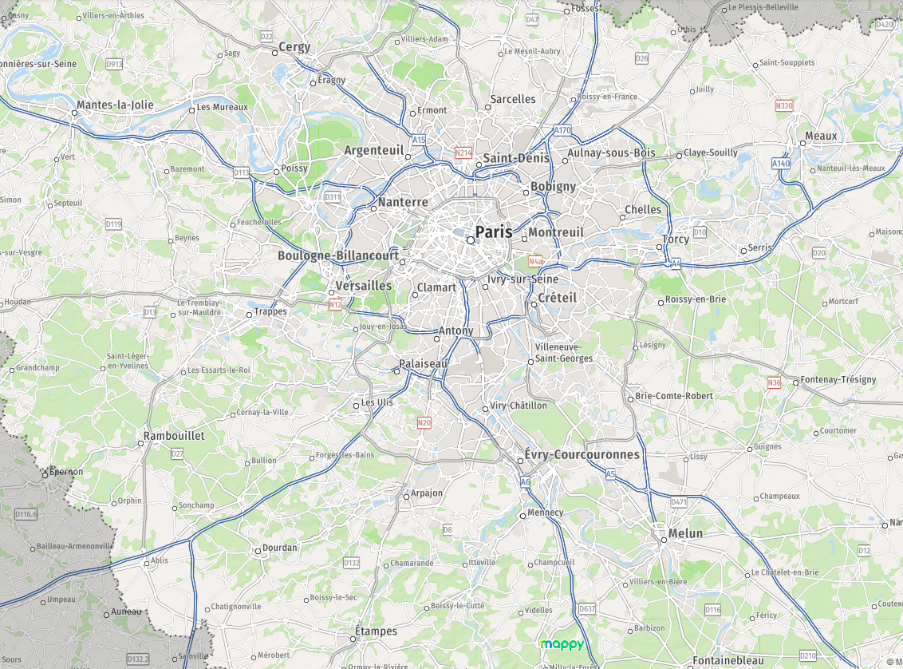
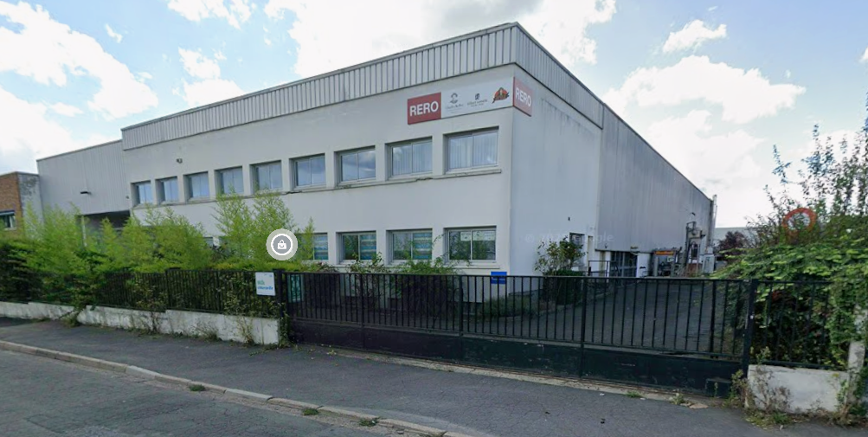
Une situation idéale pour la reconquête du Nord-Ouest
Argenteuil
Rosny
Chelles
Noisy
Thiais
Fresnes
Atelier agroalimentaire de transformation de viande.
1954 m² de locaux sur 4500 m² de terrain
Corbeil

Slide 5
Le projet en quelques chiffres
FINANCEMENT
EMPLOI
OUTIL DE TRAVAIL
20 ans
11 M€ d’investissements initiaux
2 M€ de renouvellement de matériel sur la durée.
18/20 M€ CA/an en pleine charge.
4% de contribution nette moyenne sur 20 ans.
3 ans de montée en charge progressive
25 000cvt/j de capacité de production.
100% des postes clés issus de la promotion interne.
75 emplois à terme dans tous les métiers du repas livré.
6 mois de travaux
654 m² de production.
564 m² de bureau et locaux sociaux.
411 m² de répartition
4 quais d’expéditions.

Slide 6
Planning prévisionnel du projet
charge à préciser
1
ère
conso
01/10/25
01/01/26
01/03/26
01/07/26
01/09/26
Rodage centres de loisirs
Montée en charge progressive
Conception
Démolition
Travaux
6

Slide 7
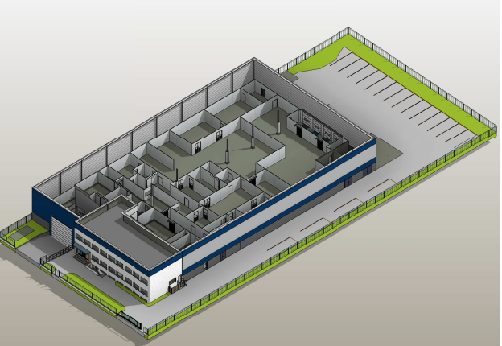
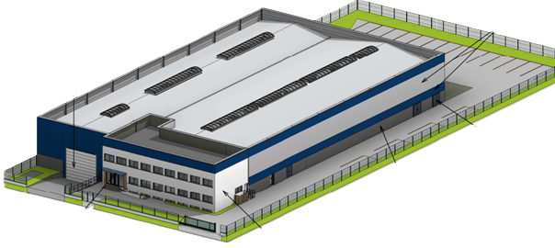
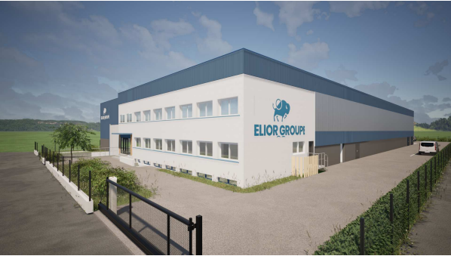
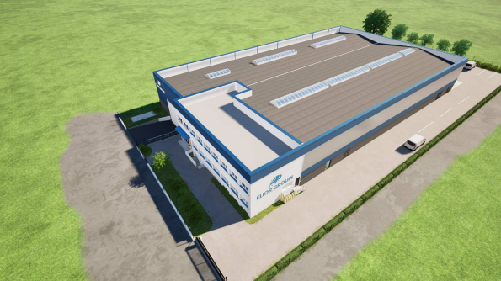
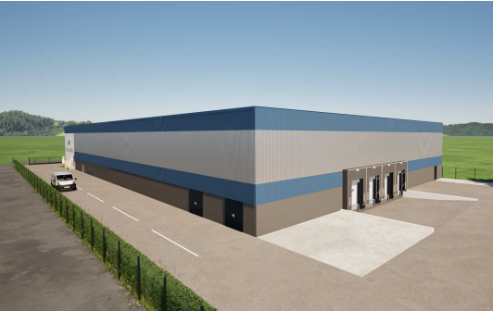
Quelques vues du projet

Slide 8
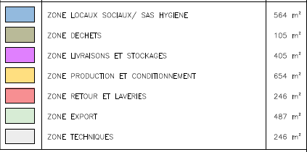
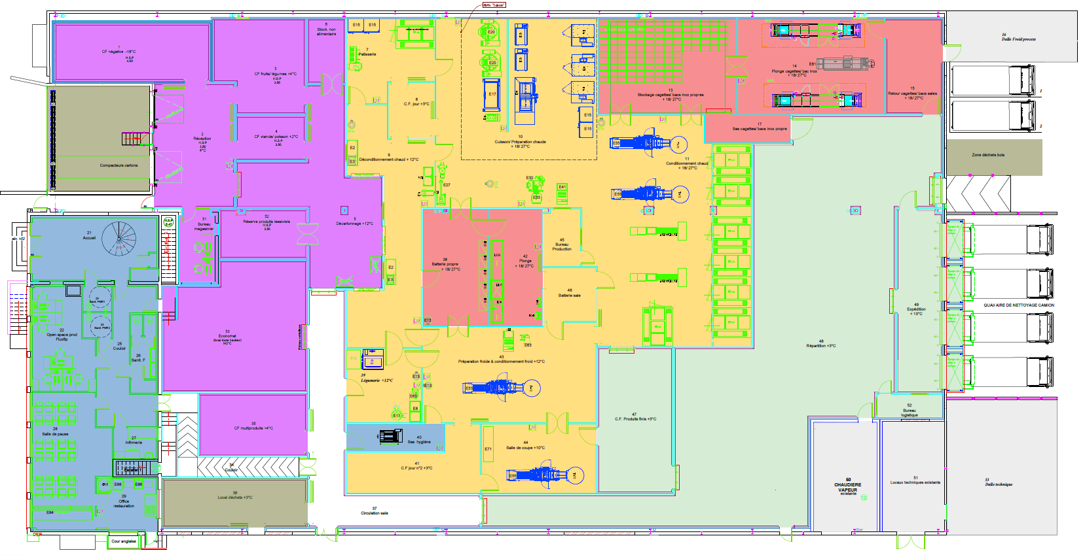
Plan de la cuisine avec zones d’activités
Production
Réception
Expédition

Slide 9
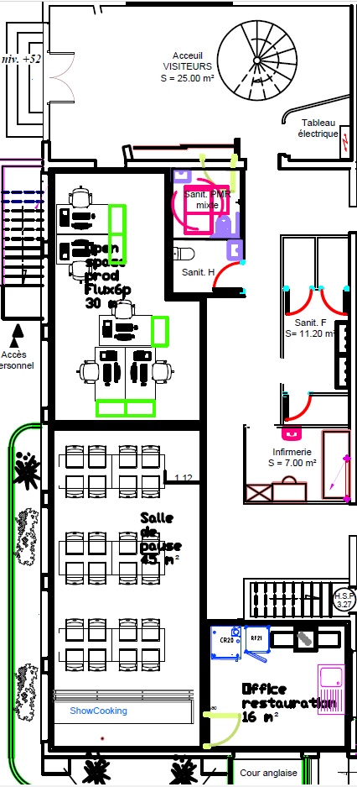
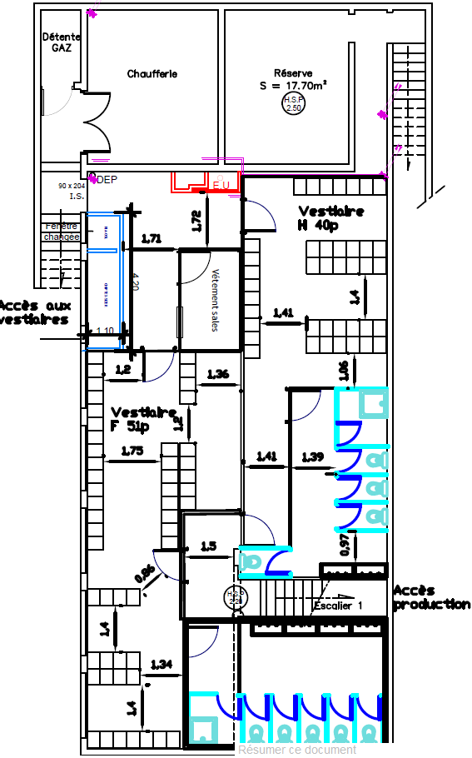
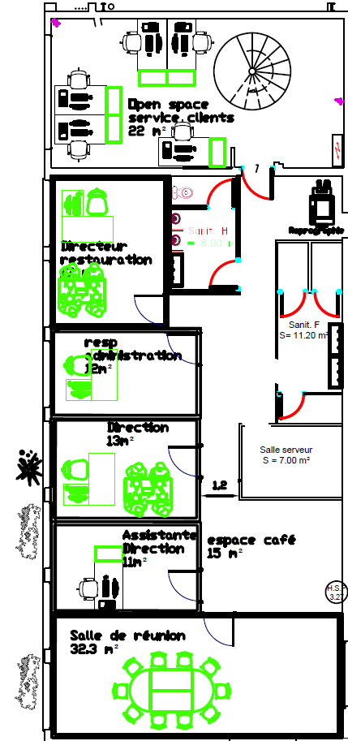


Zoom sur les locaux sociaux et bureaux
Rez-de-chaussée
Sous-sol
1er étage

Slide 10
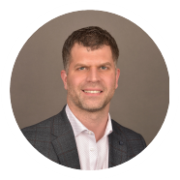
Organigramme de la CC Argenteuil 25 000 cvt/jour
ORGANIGRAMME DE LA CUISINE
ORGANIGRAMME SERVICE CLIENTS
Benjamin LOUVEAU
Directeur de la restauration
Pôle flux Approvisionnement et Magasin
6 salariés
Production et conditionnement
27 salariés
Répartition
8 salariés
Logistique
26 salariés
Pôle administratif et ordonnancement
4 salariés
Pôle service clients

Slide 11

Les points importants à retenir
UN OUTIL SIMPLE ET EFFICACE
UN ATELIER CULINAIRE TRADITIONNEL
Principe de la marche en avant.
Limiter les trajets et simplifier la communication.
Un format compact mais des zones de travail aérées.
Un conditionnement barquettes et gastros.
Une belle zone de production.
Espace légumerie prévu si le marché est en demande.
Des matériels et process éprouvés par les équipes.
Une grande zone laverie pour internaliser le lavage des bacs inox.

Slide 12

Un projet qui s’appuie sur notre expérience de Rosny
Des matériels simples et validés par les équipes
Un appel à la promotion en interne en priorité.
Une conception anticipée par des opérationnels, des référents hygiène et sécurité, la direction technique.
Une ouverture organisée par opérationnels aguerris de la DR
Un outil compact avec des espaces de travail adaptés aux besoins
Des recrutements complémentaires grâce à des bureaux de placement sur Argenteuil, Bois-Colombes et Garenne-Colombes
Finalisation par l’équipe encadrement de la CC à partir du 1er mai.

